Slide 1

Гражданское право: имущественные, неимущественные отношения.
Часть1 - 1995г.
Часть2 - 1996г.
Часть3 - 2002г.
Часть4 - 2008г.

Slide 2
Гражданское право – это отрасль частного
права, регулирующая имущественные и
связанные с ними личные
неимущественные отношения, основанные
на равенстве, автономии воли и
имущественной самостоятельности их
участников.
- Изобретательство
- Купля-продажа
- Наследование
- Дарение
- Авторство

Slide 3
Принципы гражданского права
1) Принцип равенства участников гражданских отношений.
2) Принцип неприкосновенности собственности.
3) Принцип свободы договора.
4) Принцип недопустимости произвольного вмешательства кого-либо в частные дела.
5) Принцип беспрепятственного осуществления гражданских прав.

Slide 4
Элементы (структура) гражданских правоотношений
Субъекты правоотношений
Объекты правоотношений
Содержание правоотношений

Slide 5
Субъекты гражданских правоотношений:
- Граждане (физические лица), обладающие правоспособностью и дееспособностью
Правоспособность
возможность
иметь
права и обязанности
(возникает
с момента рождения,
прекращается со
смертью)
Дееспособность –
способность
своими действиями
осуществлять гражданские
права.
Наличие и объём
дееспособности зависит от
возраста:
0-6 лет – человек недееспособен
6-14 лет – ограниченная дееспособность
14-18 лет – частичная дееспособность (ст.26 ГК РФ)
После 18 лет – полная дееспособность

Slide 6
Условия эмансипации
(досрочного обретения дееспособности с 16 лет)
Занятие предпринимательством
Работа по трудовому договору
Вступление в брак

Slide 7
Субъекты гражданских правоотношений:
- юридические лица
Коммерческие и некоммерческие организации любых организационно-правовых форм, имеющие в собственности или в управлении обособленное имущество.
Дееспособность юридических лиц возникает с момента государственной регистрации.

Slide 8
Субъекты гражданских правоотношений:
- государство
- Российская Федерация, субъекты РФ, муниципальные образования
- Органы государственной власти, вступают в гражданские правоотношения на равных началах с другими субъектами

Slide 9
Объекты гражданских правоотношений: материальные и нематериальные
Вещи
Услуги
Результаты интеллектуальной деятельности
Деньги
Жизнь
Здоровье
Доброе имя
Информация
Ценные бумаги
Честь и достоинство
Исключение: объектами сделок не могут быть – отдельные виды оружия, ядерная энергия, сильнодействующие яды,
Notes:
Вещи могут быть делимыми и неделимыми, движимыми и недвижимыми. К недвижимости ГК РФ относит воздушные и морские суда, корабли и спутники, так как обладание ими требует государственной регистрации.
Деньги как имущество имеют ряд особенностей. Законным платежным средством является рубль, обращение иностранной валюты ограничено.
Ценные бумаги – это акции, облигации, векселя. Владение имуществом предполагает и ответственность за надлежащее содержание данного имущества.

Slide 10
Содержание гражданского правоотношения
Права
Обязанности
Имущественные:
Владения
Пользования
Распоряжения
Неимущественные:
Право на жизнь
Право на имя
Право на честь и достоинство
Право на тайну частной жизни
Notes:
Права и обязанности возникают одновременно. Владеть значит быть хозяином. Право распоряжения означает возможность решать судьбу той или иной вещи.
Имя в РФ предполагает ФИО. Гражданин имеет право скрыть свое имя в определенных ситуациях, изменить свое имя, использовать псевдоним.
Если кто-либо распространяет сведения, порочащие доброе имя человека, не соответствующие действительности, то он может быть привлечен к суду для возмещения убытков и компенсации морального вреда.

Slide 11
Собственность.
Виды права собственности
частная
государственная
иные формы
муниципальная
Физические лица
Юридические лица
Федеральная
Субъектов федерации
Областная Республиканская
Города
Села
Поселки
Общественные организации
Религиозные объединения
Фонды

Slide 12
Сделка и договор.
Сделка – установление, изменение и прекращение определенных прав и обязанностей.
в зависимости от количества сторон
односторонние
двусторонние и многосторонние
в зависимости от формы
устные
письменные
Договор – вид сделки, в которой участвуют две или более сторон. Виды: договор купли-продажи, дарения, мены, банковского кредита, строительного подряда, на оказание услуг, страхования, аренда земли, зданий…

Slide 13
Интеллектуальная собственность - это собственность на результаты
творческой деятельности. Интеллектуальная собственность
нематериальна и подразумевает исключительные (имущественные)
права, личные неимущественные права на результаты интеллектуальной
деятельности.
Объектами интеллектуальной собственности являются
Объекты
смежного
права:
исполнения,
фонограммы…
Объекты
патентного
права:
изобретения,
полезные модели,
промышленные
образцы
Средства
индивидуализации
(товарные знаки,
фирменные
наименования…)
Объекты
авторского
права
Нетрадиционные объекты: селекционные достижения, ноу-хау

Slide 14
Основания предоставления
прав на нематериальные объекты:
Факт создания объекта
(авторское право и смежные права)
Факт регистрации объекта
(патентное право)

Slide 15
Автору в отношении его произведения принадлежат следующие личные неимущественные права
Право признаваться автором произведения (право авторства)
Право использовать или разрешать использовать произведение под подлинным именем автора, псевдонимом либо без обозначения имени (право на имя)
Право обнародовать произведение в любой форме (право на обнародование)
Право на защиту произведения, включая его название от всякого искажения, способного нанести ущерб чести и достоинству автора (право на неприкосновенность произведения)
Авторское право действует в течение всей жизни автора и
70 лет после его смерти.

Slide 16
Наследование (6 месяцев после смерти)
Переход прав и обязанностей собственника к наследникам: гражданам и организациям.
Виды наследования
По закону
По завещанию
Наследники первой очереди
Дети
Супруг
Наследники второй очереди
Братья и сестры
Дедушки и бабушки
Последующие очереди
Родные
Родители
Notes:
Наследование по закону предполагает определенную очередность. Завещание наследодателя может изменить этот порядок. Завещание должно быть подписано собственноручно наследодателем и заверено нотариусом. Но даже при наличии завещания существует право на обязательную долю в наследстве. Этим правом обладают несовершеннолетние и нетрудоспособные наследники первой очереди, которые наследуют 2/3 законной доли наследства.

Slide 17
Способы защиты гражданских прав
Признание права на собственность (юридическое оформление)
Восстановление положения, существовавшего до нарушения права (выселение)
Возмещение убытков, взыскание неустойки
Компенсация морального вреда

Slide 18

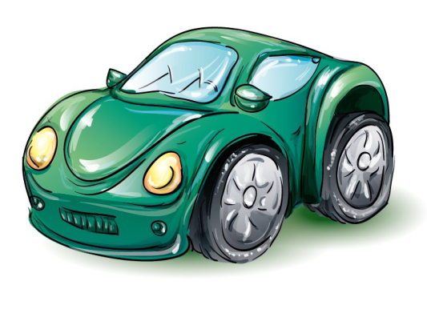
Вопрос 1 Соотнесите. Ответ запишите в виде последовательности букв.
А) Движимое имущество
Б) Недвижимое имущество
1 | 2 | 3 | 4
1
2
3
4
Notes:
Ответ: АББА Комментарий: объекты, подлежащие регистрации относятся к недвижимости (1), например автомобиль, катер, самолет и пр.

Slide 19

Вопрос 2 Выберите из списка наследников первой очереди
Сын
Племянник
Невестка
Отец
Сестра
Жена
Notes:
Ответ: 146

Slide 20
Вопрос 3 Выберите из списка объекты неимущественного права граждан
Здоровье
Дом
Земельный участок
Жизнь
Автомашина
Честь и достоинство
Notes:
Ответ: 146

Slide 21
Вопрос 4 Оцените суждения
А) Дееспособность физического лица возникает с момента рождения или принятия гражданства
Б) Правоспособность физического лица возникает в момент получения паспорта
Верно только А
Верно только Б
Верны оба суждения
Оба суждения неверны
Notes:
Ответ: 4

Slide 22
Вопрос 5 Гражданин К. заключил с гражданином Р. Договор о покупке дачного участка и сделал предоплату. Когда К. приехал с оставшейся суммой денег, гражданин Р. решил повысить цену. Нормы какой отрасли права были нарушены в данной ситуации?
Административного
Гражданского
Уголовного
Трудового
Notes:
Ответ: 2

Slide 23

Вопрос 6. За совершение преступления наступает ответственность
Административная
Гражданская
Уголовная
Дисциплинарная
Notes:
Ответ: 3

Slide 24
Вопрос 7. Студент К. не явился на экзамен по математике без уважительной причины. Это повлечет ответственность
Административную
Уголовную
Дисциплинарную
Гражданско-правовую
Notes:
Ответ: 3

Slide 25

Вопрос 8. Возможность собственника изменить юридическую судьбу вещи называют
Владением
Пользованием
Распоряжением
Наследованием
Notes:
Ответ: 3

Slide 26
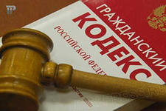
Вопрос 9. Оцените суждения
А) Закон определяет правоспособность как способность иметь гражданские права и нести обязанности
Б) Правоспособностью в равной мере обладают все граждане демократического государства
Верно только А
Верно только Б
Верны оба суждения
Оба суждения неверны
Notes:
Ответ:3

Slide 27

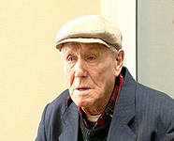

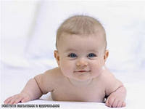
Вопрос 10. Соотнесите. Ответ запишите в виде последовательности букв.
А) граждане, обладающие только правоспособностью
Б) граждане , обладающие право- и дееспособностью
1 | 2 | 3 | 4
1
2
3
4
Notes:
Ответ: АББА

Slide 28
Вопрос 11. Фактическое обладание вещью, признание права человека на эту вещь или хозяйственное господство над вещью называют
Владением
Пользованием
Распоряжением
Наследованием
Notes:
Ответ: 1

